Slide 1
电力数据介绍
曾显珣

Slide 2
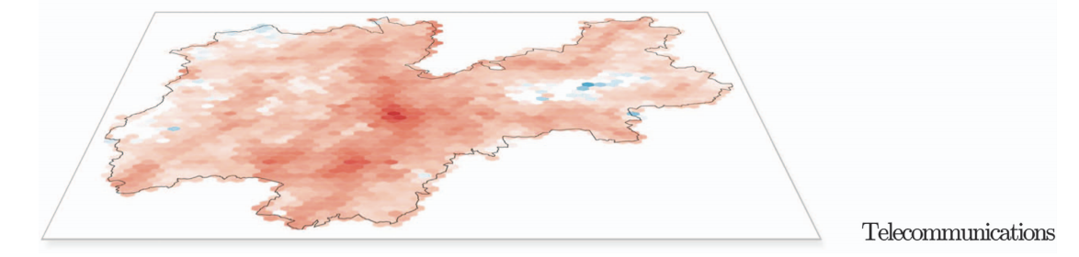
数据来源
2013年意大利大数据挑战赛
将意大利特伦蒂诺省划分成6575个网格(235*235米)
时间跨度为2013年11月-12月
图一：特伦蒂诺省全貌

Slide 3
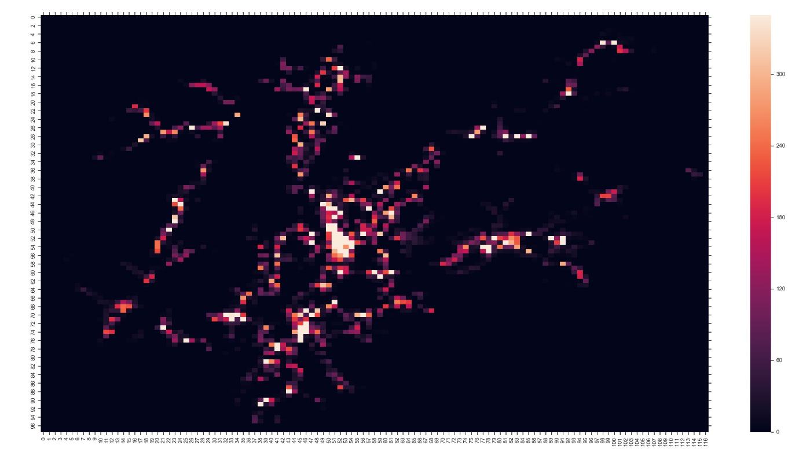
数据一：网格的耗电设备数量
grid_equip.csv
每个网格对应的耗电设备数量
图二：耗电设备热力图

Slide 4
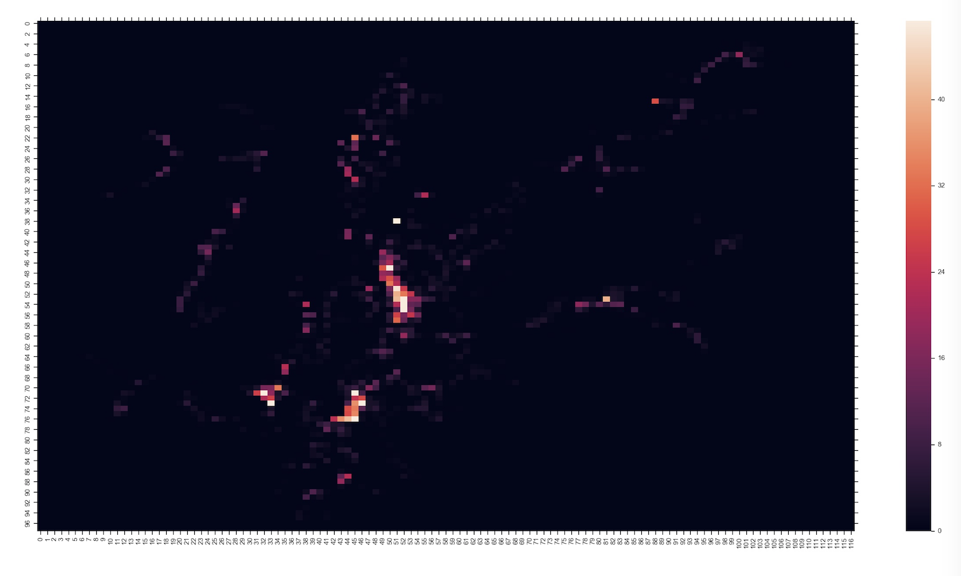
数据二：网格的电力负荷值
set_consumption.csv
每个网格在11月，12月里的电力负荷序列，颗粒度为10min
图三：某一时刻全省电力负荷热力图

Slide 5
数据三：所有网格的地理位置
trn_grid_coordinate.csv
全省所有网格的地理位置（经纬度）
Cell(网格ID号) | Coordinates(地理坐标)
38 | [10.927456267537572, 45.68179119797432]
39 | [10.940290010697588, 45.68157387892596]
40 | [10.953123606466104, 45.68135511904866]
表一：地理数据格式

Slide 6
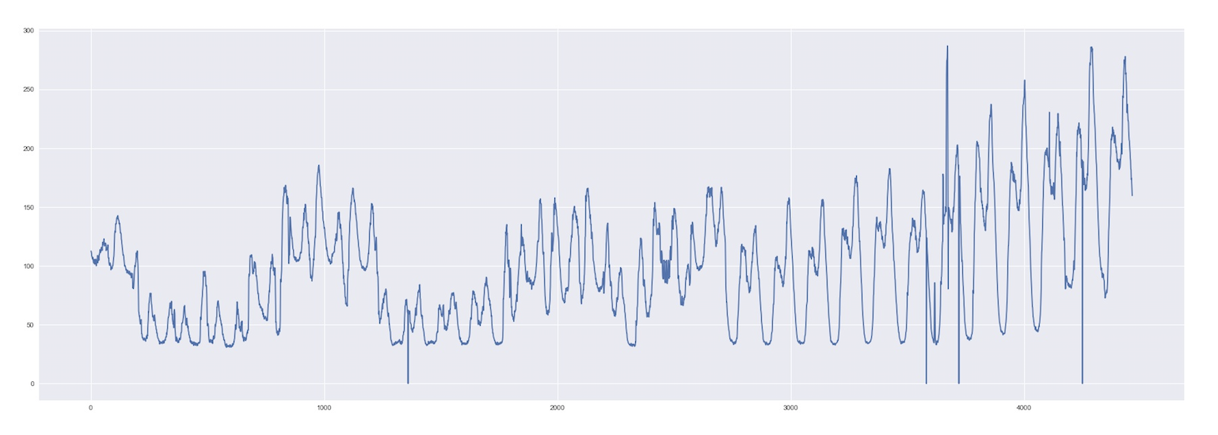
数据四：电力线的电力负荷值
SET_dec_2013.csv & SET_nov_2013.csv
每天电力线在11月，12月份的电力负荷值序列，颗粒度为10分钟
图四：电力线DG1001125在两个月内的电力负荷值序列

Slide 7
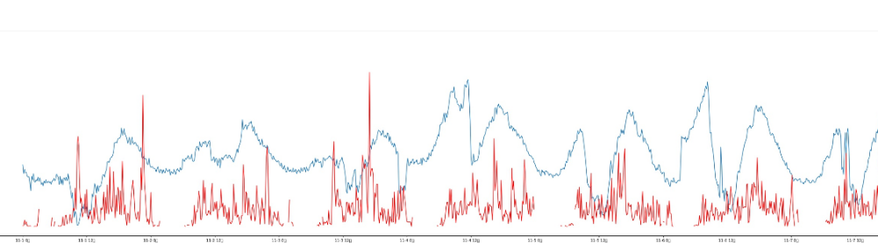
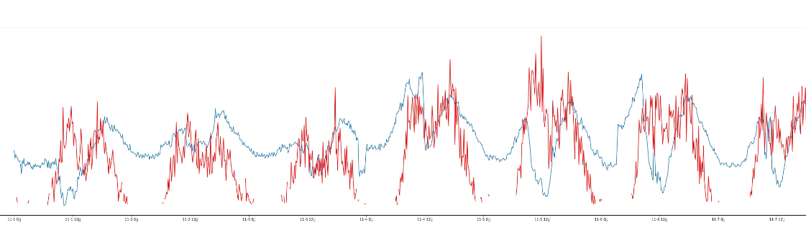
数据五：网格的电信数据
sms_call_dec.csv & sms_call_nov.csv
每个网格在11月，12月份内每个时刻的电话与短信数量（相对数量），颗粒度为10分钟
电话
短信
电力
电力
图五：858号网格第一周内的短信，电力曲线
图六：976号网格第一周内的电话，电力曲线

Slide 8
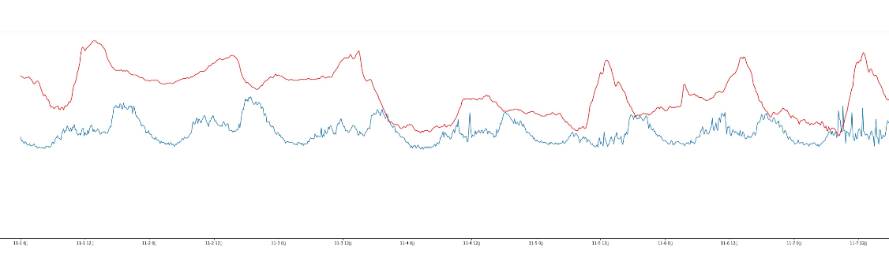
数据六：网格的温度数据
temperature_dec_resample.csv
temperature_nov_resample.csv
每个网格在11月，12月份内每个时刻的温度值，原时间颗粒度为15min，为使时间对齐，经重采样颗粒度为10min
温度
电力
图七：9028号网格第一周内的温度，电力曲线

Slide 9
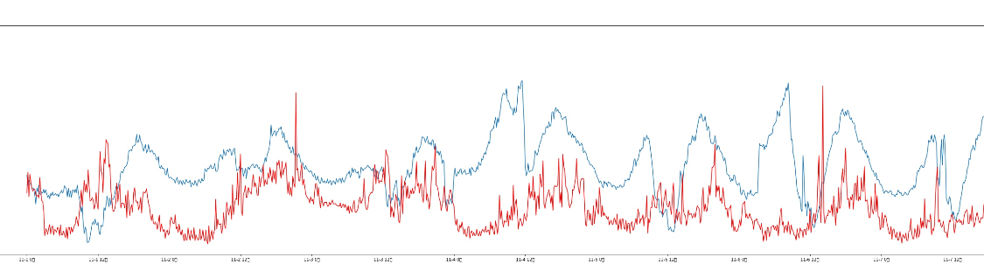
数据七：网格的网络流量数据
traffic_dec.csv & traffic_nov.csv
每个网格在11月，12月份内每个时刻的internet traffic值，颗粒度为10min
流量
电力
图八：859号网格第一周内的网络流量，电力曲线

Slide 10
谢谢！

